Slide 1
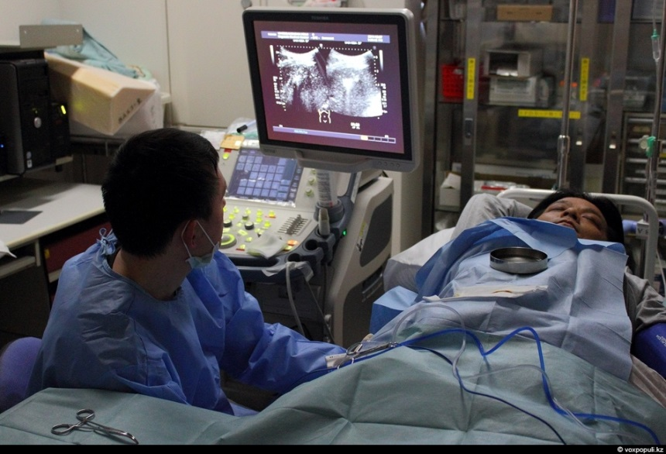
РАДИОЧАСТОТНАЯ АБЛАЦИЯ ОБРАЗОВАНИЙ ПЕЧЕНИ

Slide 2
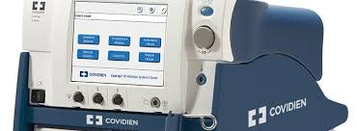
Радиочастотная абляция
Метод разрушения опухолевой ткани с помощью высокоэнергетических радиоволн в процессе которого происходит нагревание клеток опухоли до высоких температур и их гибель

Slide 3
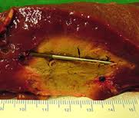
Механизм действия при РЧА
Специальная игла-электрод оснащена раскрывающимся массивом
элементов-антенн, с помощью которых
создается сферическая область некроза
(абляции). Со временем разрушенные
опухолевые клетки преобразуются в рубец.
Опухоль разрушается нагреванием до температуры выше 50°С, что возникает из-за смены направления движения ионов под воздействием высокочастотного (460 кГц) тока. При этом тепло выделяется в ткани, а игла не нагревается. Такая технология контроля температуры позволяет убедиться в эффективности абляции и обеспечить частоту локального рецидивирования менее 10%.

Slide 4
РЧА: ВИДЫ
По способу воздействия:
Химическая (введение этилового спирта; уксусной кислоты)
Термическая (криоаблация; микроволновая, лазерная и радиочастотная деструкция )
Доступы для проведения процедуры:
Чрескожный
проводится под контролем УЗИ;
сеанс может быть осуществлён амбулаторно (в течение одного дня под общей анестезией);
малая инвазивность и возможность повторного проведения через небольшой промежуток времени;
экономическая эффективность;
Лапароскопический
возможности проведения УЗИ специальным датчиком контактно и прямо во время
операции;
позволяет выявить очаги, которые ранее не диагностировались;
возможность контролирования всего процесса абляции
Лапаротомный
используется при наличии множественных новообразований;
в случае локализации образований рядом с желчными протоками и крупными
кровеносными сосудами;
В отличие от чрескожного метода во время лапароскопического и лапаратомного возможно проведение временного пережатия крупных сосудов

Slide 5
РЧА: область применения
Первичныe опухоли печени:
Гепатоцеллюлярная карцинома
Метастатические поражения печени:
Колоректальный рак Рак молочной железы
Опухоли почки Рак легкого

Slide 6
РЧА: показания
наличие в печени 4 и менее опухолевых узлов
диаметр узлов не более 5 см каждый
расположение узлов не ближе 2 см от воротной либо печеночных вен (близость опухоли к крупным сосудам является нежелательным фактором, так как кровоток по ним охлаждает опухоль и полноценной аблации добиться не удается)
Расположение узла глубже 1 см от капсулы (деструкция субкапсулярного очага сопровождается выраженным болевым синдромом)

Slide 7
РЧА: противопоказания
наличие внепеченочных проявлений заболевания
некоррегируемая коагулопатия
выраженная астения
Сепсис
Расположение очагов в SgIV печени

Slide 8
РЧА: Послеоперационный период
переносимость тепловой аблации хорошая
у 98% пациентов отмечают болезненность в правом подреберье и эпигастрии сразу после процедуры и в течение 3-6 дней после нее
Общая частота тяжелых осложнений менее 4%
Смертность при всех видах гипертермической аблации колеблется в пределах от 0,3 до 0,8 %
Отмечаются единичные случаи внутрибрюшного кровотечения, абсцесса печени, образования субкапсулярных гематом, реактивного плеврита, гемоторакса

Slide 9
РЧА в ннцх им. А.н.сызганова
Эффективный альтернативный метод лечения образований печени первичного и вторичного характера как в г. Алматы, так и в РК;

Slide 10
Спасибо за внимание!

